Slide 1
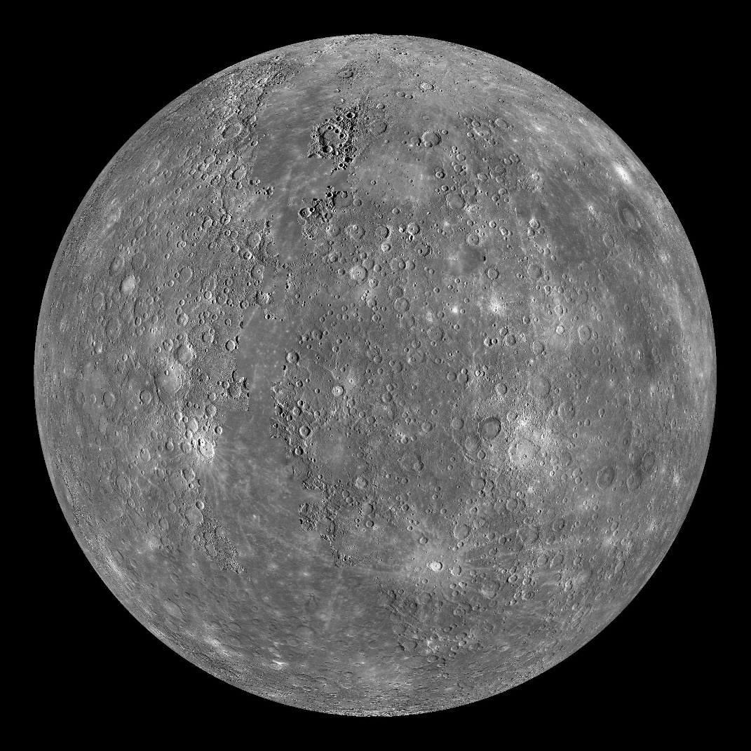
Merkur

Slide 2
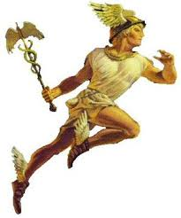
Naziv
Merkur – rimski bog zaštitnik lopova, trgovaca i putnika (grč. Hermes)

Slide 3
Povijest
Merkur je bio jedan od planeta poznatih starim civilizacijama – zvali su ih „zvijezde lutalice”
poznat Babiloncima - nazvali su ga Nabu – glasnik bogova
Grci nisu razlikovali pojavu Merkura ujutro od pojave Merkura navečer, te su mislili da se radi o dvije različite „zvijezde”
večernju bi zvijezdu zvali Hermes ,a jutarnju Apolon
Merkur se inače vrlo teško može vidjeti zbog blizine Sunca, te se vidi samo neposredno pred zalazak ili izlazak Sunca

Slide 4
Kako vidjeti Merkur

Slide 5
Opći podaci
kruži oko Sunca – 88 dana – najbrži od svih planeta (47,9 km/s)
udaljenost od Sunca – prosječna 57, 91 mil. km (varira, izdužena os)
period rotacije – oko 58 zemaljskih dana
prosječna temperatura po „danu” – oko 700 K (427 °C)
prosječna temperatura po „noći” – oko 100 K ( -173 °C)
promjer – 4 878 km
broj satelita – 0
atmosfera – rijetka (jača izloženost utjecajima Sunca)
najmanji planet Sunčevog sustava, malo veći od Mjeseca
5,5 % mase Zemlje

Slide 6
Usporedba veličine Zemlje, Merkura i Mjeseca

Slide 7
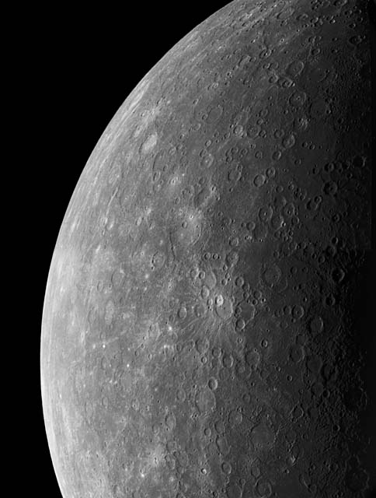
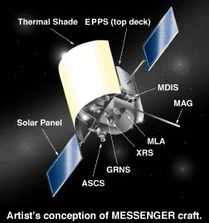
Istraživanje Merkura
Letjelice Mariner 10 i Messenger – fotografirano oko 57% površine planeta
Planet je pun kratera
Atmosfera mu je vrlo rijetka

Slide 8
Izgled Merkura dobiven sa letjelice Messenger

Slide 9
Merkurova atmosfera
rijetka, sastoji se od vodika, helija, kisika, kalija, natrija...u tragovima
planet je premalen da bi mogao zadržati gušću atmosferu
površina planeta se brzo zagrije po danu i brzo ohladi po noći (ekstremne razlike)
meteori se u njoj ne raspadaju pa udaraju svom silinom u površinu – krateri
voda (led) na Merkuru je moguća usprkos blizini Sunca - u kraterima koje Sunčeva svjetlost nikada ne obasjava
nebo gledano sa Merkura bi nam bilo gotovo crno jer gotovo nema loma svjetlosti u atmosferi
Što bi vidjeli sa površine Merkura osim Sunca? Vjerojatno samo Zemlju i Veneru – Sunčeva svjetlost je toliko jaka da bi „zagušila” svjetlost drugih zvijezda. Samo Sunce bi nam izgledalo gotovo 2,5 puta veće nego kada ga se gleda sa Zemlje

Slide 10
Zamišljeni pogled sa Merkura na letjelicu Mariner 10

Slide 11
Površina Merkura
slična površini Mjeseca – krateri, ravnice i rasjedi
krateri – nastali udarima – izvrsno očuvani jer nema vanjskih utjecaja na formiranje reljefa
ravnice – uravnjeni dijelovi planeta – Ravnica Caloris (Vrućine) – 1350 km, najtopliji dio planeta
resasti rasjedi – nastali najvjerojatnije stezanjem planeta dok se hladio – mogu biti dugi i nekoliko stotina kilometara, visoki i do 3 km
tlo – rahlo, rastresito, slično onome na Mjesecu

Slide 12
Udarni krater Spider na Merkuru

Slide 13
Caloris ravnica

Slide 14
Caloris Ravnica iz letjelice Messenger

Slide 15
Resasti rasjed

Slide 16
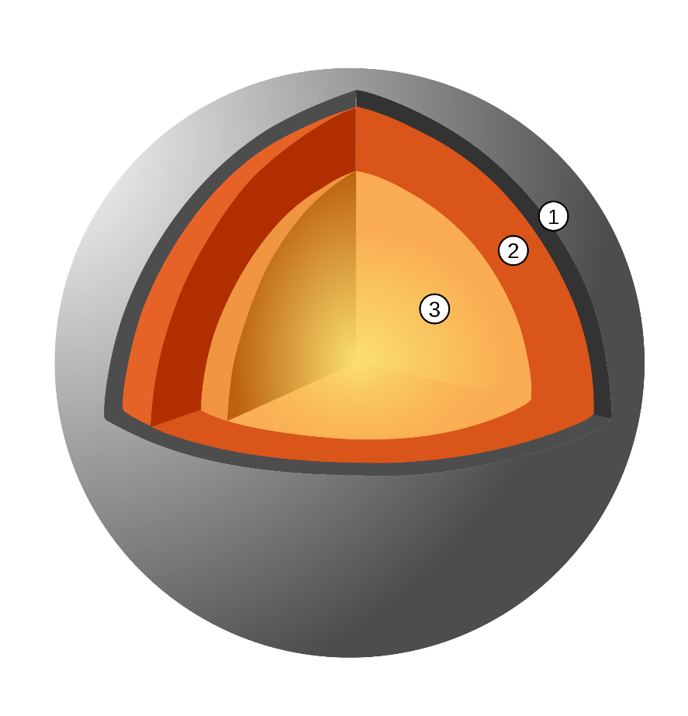
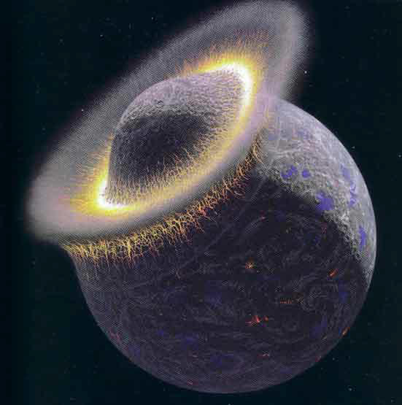
Građa Merkura
u centru se nalazi velika jezgra (3) građena od željeza i nikla, što pretpostavlja da je Merkur mogao prije biti veći planet kojemu je udar velikog svemirskog tijela odnio većinu plašta, ili da se željezo, zbog svoje mase i gravitacije, u ranijim stadijima razvoja Sunčevog sustava privlačilo što više centru.
nakon jezgre slijedi plašt od silikata (2), te onda kora
planeta(1).

Slide 17
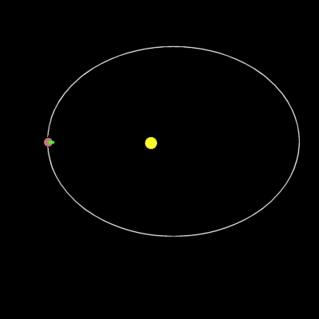
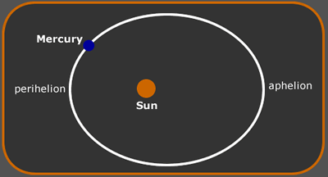
Merkurova čudna putanja oko Sunca
objašnjena tek sa pojavom teorije relativiteta Alberta Einsteina
do tada se smatralo da je uzrok nepravilnosti planet Vulkan, koji svojom gravitacijom utječe na putanju Merkura

Slide 18
Pojašnjenje putanje Merkura
Klasična fizika zagovara stabilnost mase objekta (masa je uvijek ista)
Zakret perihela - Merkur se u fazi perihela (kada je najbliži Suncu) kreće brže nego u fazi afela (kada je najudaljeniji od Sunca) te zbog toga dolazi do relativne promjene mase planeta
Relativna promjena mase planeta utječe i na izduženost njegove putanje oko Sunca
Merkurovu putanju poremećuju i ostali planeti Sunčevog sustava

Slide 19
Magnetno polje Merkura (magnetosfera)
novija istraživanja su pokazala da je magnetno polje puno jače nego što bi trebalo imati s obzirom na veličinu, sastav planeta i brzinu rotacije
pretpostavke za tako jako magnetno polje su inicijalno magnetizirana željezna jezgra ili postojanje dijela tekuće unutrašnjosti
temperatura u unutrašnjosti planeta nije toliko visoka da bi se rastopilo željezo i nikal (kao npr. na Zemlji), pa se pretpostavlja da oko te čvrste jezgre postoji sloj elemenata topljivih na nižoj temperaturi, npr. sumpor

Slide 20
Hvala na pažnji!

